Slide 1
Vi söker anhöriga!
Dina erfarenheter är viktiga!

Slide 2
Är du:
Dina erfarenheter är viktiga!
anhörig till någon över 18 år som får eller fått vård i hemmet
beredd att dela med dig till andra hur det är att vara anhörig
intresserad av att vara med i en grupp som kallas Blandat lärande nätverk

Slide 3
Hur går det till?
I gruppen kommer ni vara personer med olika erfarenheter av vård i hemmet.
Exempel:
anhöriga
medarbetare från både region och kommun
chefer
förtroendevalda
Som deltagare bidrar du med din erfarenhet och tillsammans delar vi kunskap och hittar lösningar.
Gruppen träffas vid cirka fem tillfällen och samtalar om olika frågor och situationer kopplat till din närståendes vård.
Du får ekonomisk ersättning för din medverkan.

Slide 4
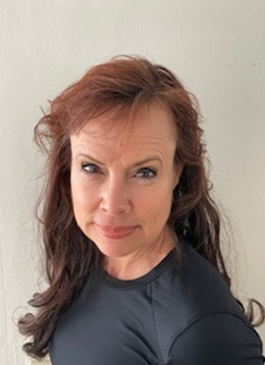
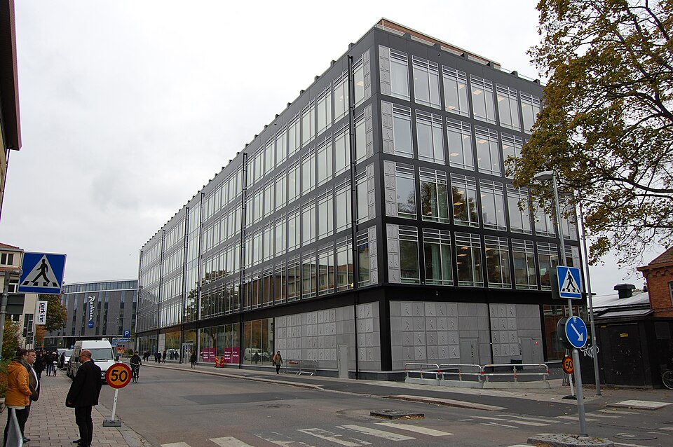
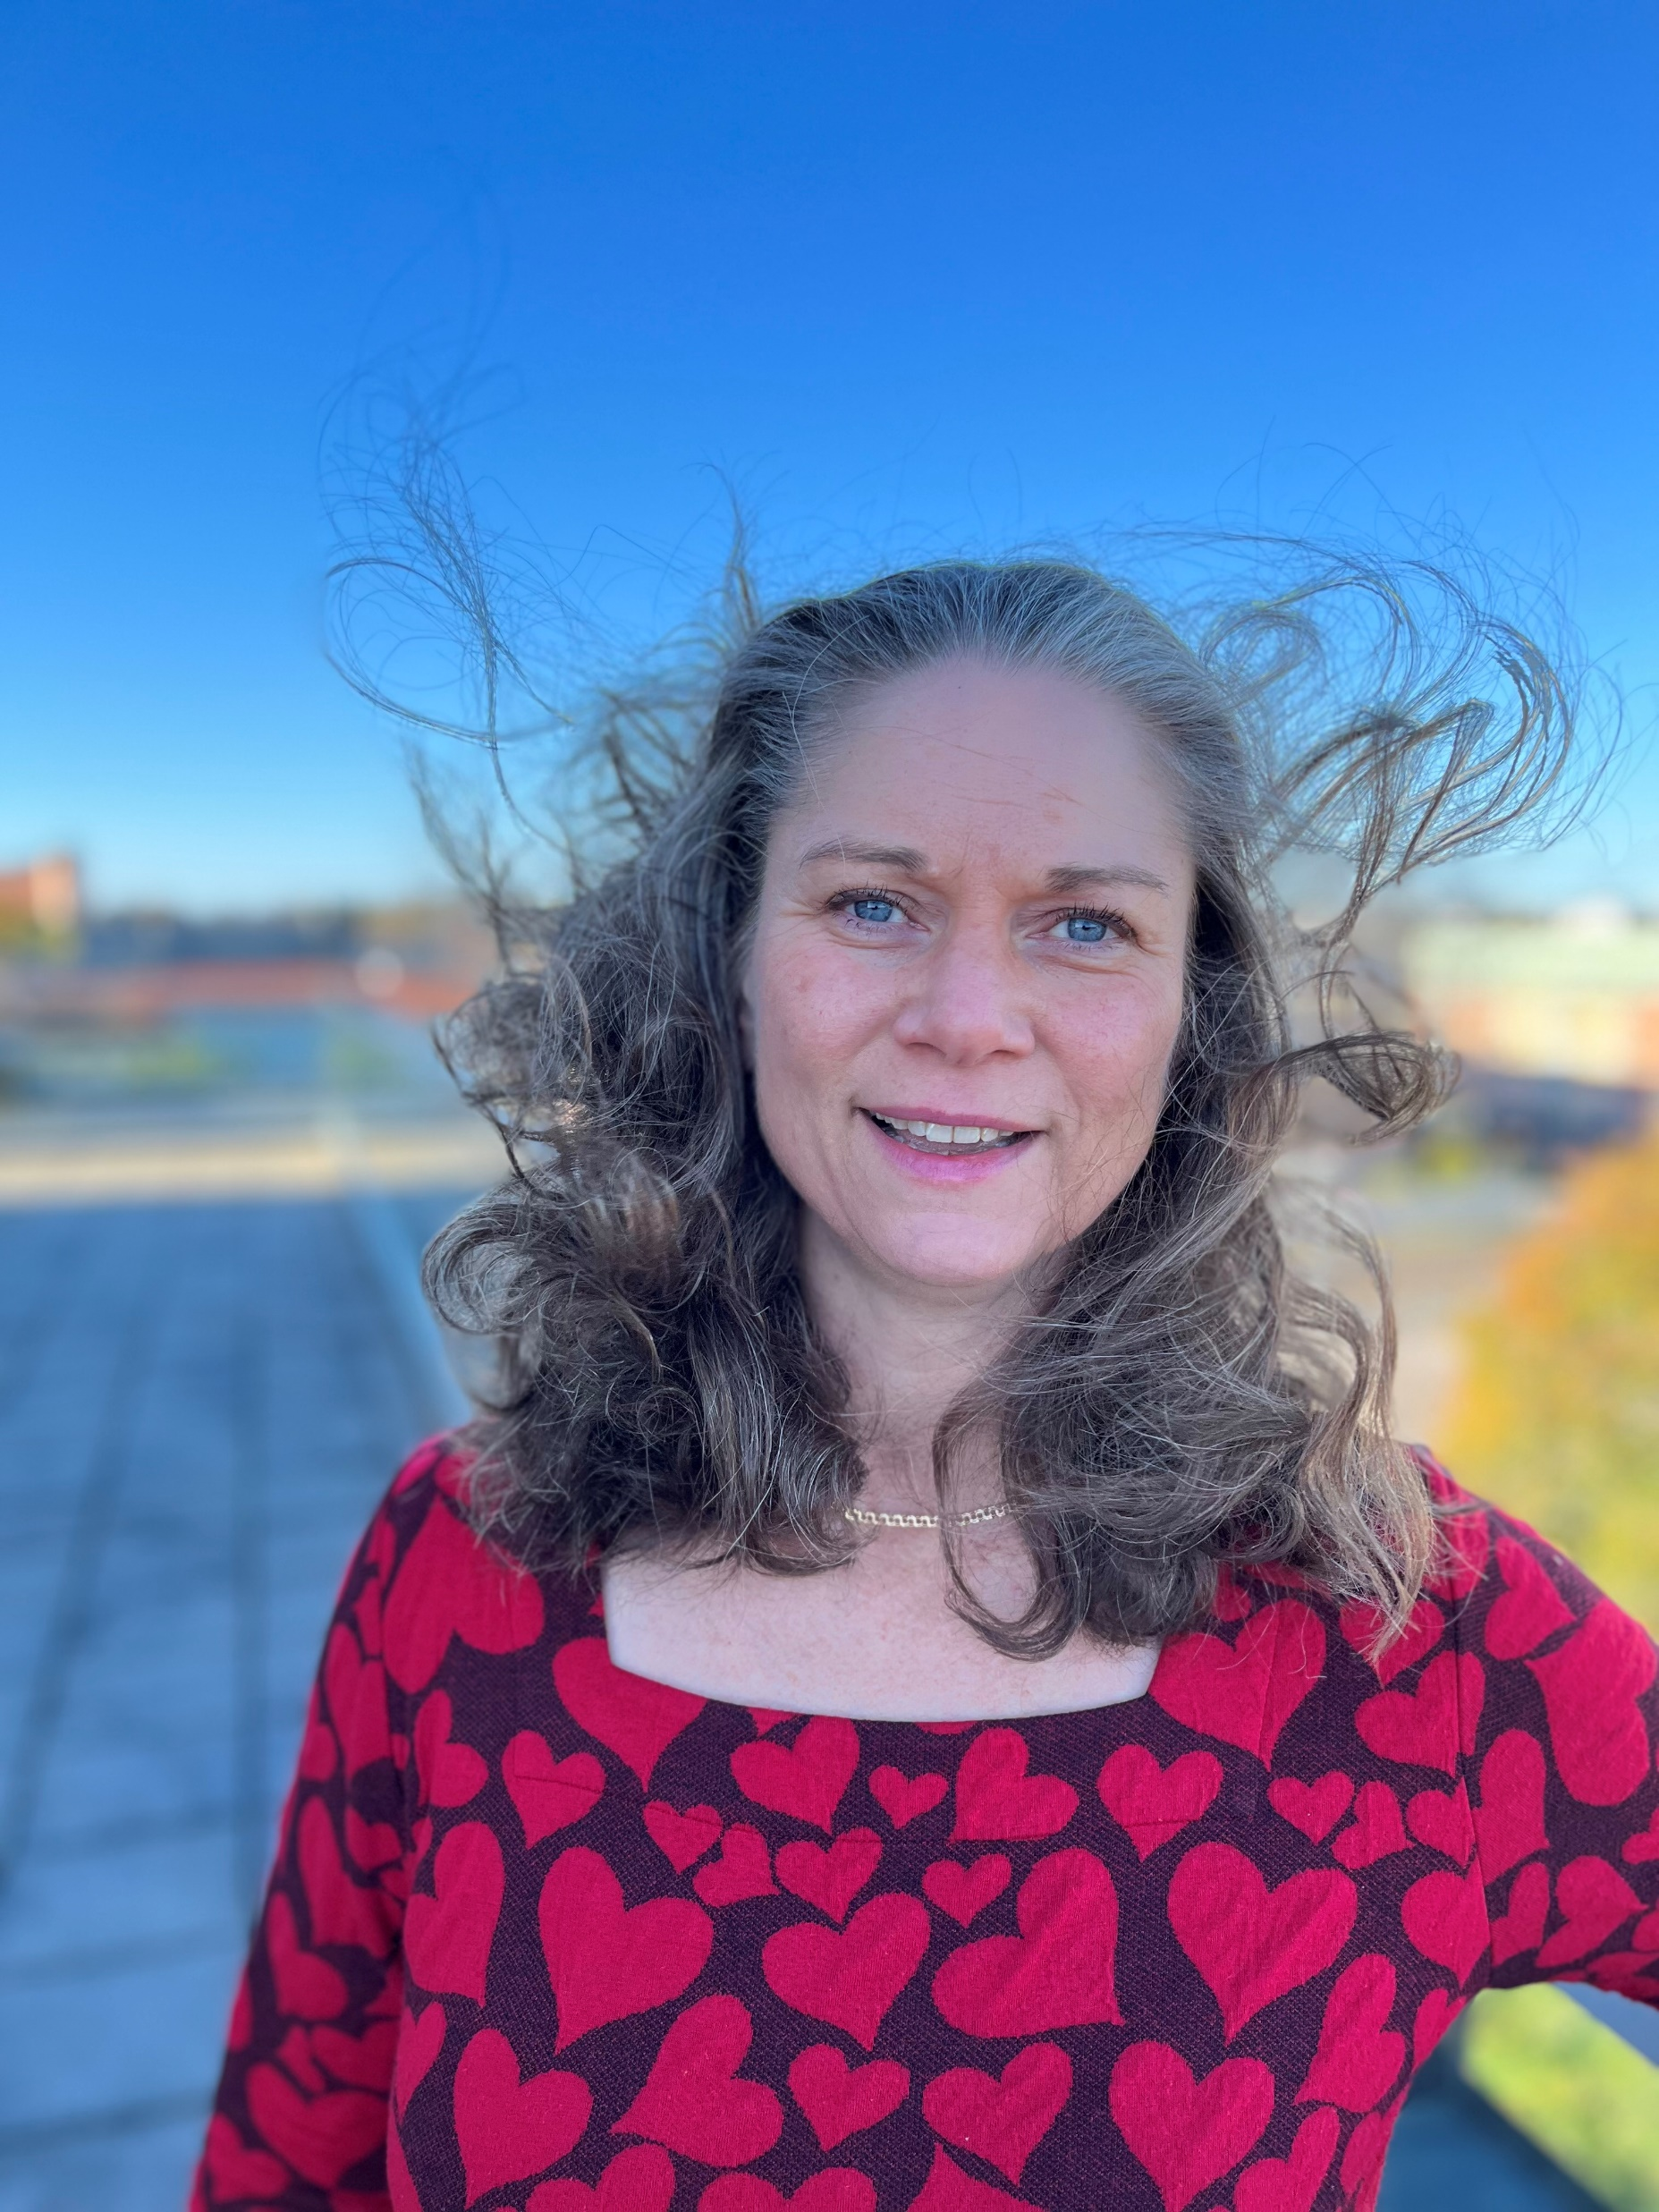
Samtalsledare och lokal
Ulrika Toresten
Emma Nicholls
Regionens Hus Storgatan 27

Slide 5
Praktiskt
När: Start den 12 september 2025, eftermiddagar
Var: Regionens hus, Storgatan 27
Hur: Tillsammans med andra anhöriga, politiker och medarbetare
Varför: Förbättra situationen för anhöriga

Slide 6
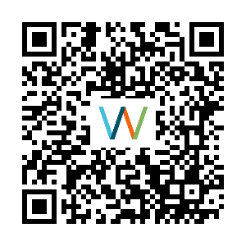
Anmäl intresse att delta:
Via denna länk:
https://link.webropolsurveys.com/EP/CB6B7A3DB2CACC8A
Eller QR-kod
Eller via telefon:
018-617 13 44
Eller via e-post
lansnatverk.anhorigstod@regionuppsala.se
Efter din anmälan kontaktar vi dig. Vi kan inte lova att du kommer med i gruppen.
Dina erfarenheter är viktiga!

Slide 7
Länsnätverket för anhörigstöd startar ett blandat lärande nätverk hösten 2025.
Vi gör det tillsammans med utvecklingsarbetet vård i hemmet och nationellt kompetenscentrum för anhöriga (Nka)
I de blandade lärande nätverken utbyter man erfarenheter och kunskap och stödjer varandra att omsätta forskning och utvecklingsresultat i praktiken.
Metoden är beprövad och utvärderad.
Mer information om blandade lärande nätverk finns på Nka:s hemsida: Blandade lärande nätverk | Nationellt kompetenscentrum anhöriga

